Slide 1
Лекции

Slide 2
Модель объекта
Приближенное описание объекта, которое строится исследователем с целью получения определенного результата.
Виды моделей
Физические
Математические
Графические
Аналоговые
Эвристические
Химические
Имитационные
Вариант реализации имитационных и математических моделей:
ПРОГРАММА, ПРОГРАММНАЯ СИСТЕМА

Slide 3
Процесс
ОБЪЕКТ - ПРОЦЕСС/динамический объект
Модель процесса
ПРС=(X,F,So,Sк)
X - множество переменных пространства состояний
F - множество функций действия
So - множество начальных значений переменных пространства
состояний (начальное состояние)
Sк - множество конечных значений переменных пространства
состояний (конечное состояние)

Slide 4
Процесс
Пространство состояний - Определяется переменными
пространства состояний (Х).
Один из основных методов описания поведения динамической
системы. Движение системы в пространстве состояний отражает
изменение её состояний.
Функции действия (F) – действия, изменяющие значение
переменных пространства состояния (Х).
Go - начальные значения переменных пространства состояний (Х)
Gк - конечные значения переменных пространства состояний(Х)

Slide 5
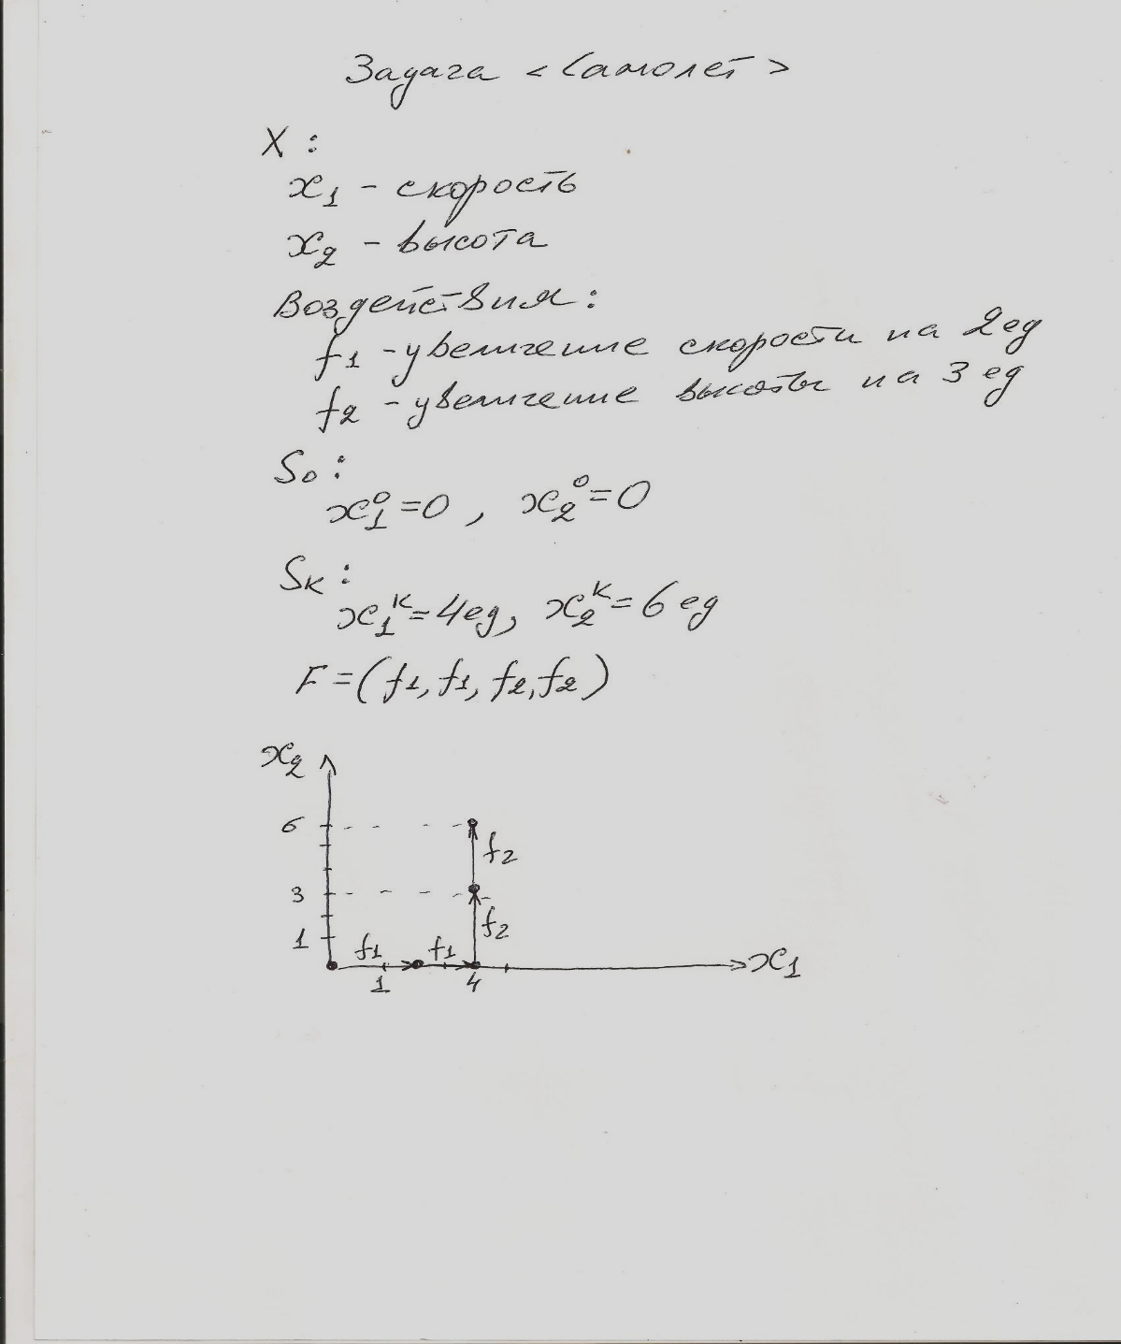
Рис

Slide 6
Вычислительный процесс
ВПРС=(X,F,So,Sк)
X - множество переменных программы и ССП
F - множество операторов - ПРГ.
So - множество начальных значений переменных (начальное состояние)
Sк - множество конечных значений переменных (конечное состояние)

Slide 7
ФОРМАЛЬНЫЕ МОДЕЛИ ПРОГРАММ
Схемы программ – упрощенное представление программы на некотором языке, в котором операции и функции заменены абстрактными символами: переменных-операций и переменных-предикатов. Если вместо такого символа подставить конкретную функцию или предикат, то схема превращается в ПРГ. Такая подстановка называется интерпретацией схемы.
Схема не задает алгоритма (с ее помощью нельзя ничего вычислить), но она описывает структуру множества ПРГ, получаемых из схемы на заданном множестве интерпретаций.
Эквивалентность схем программ – две схемы эквивалентны, если ПРГ, полученные из них на одинаковых интерпретациях, эквивалентны, т.е. задают одну и ту же функцию.

Slide 8
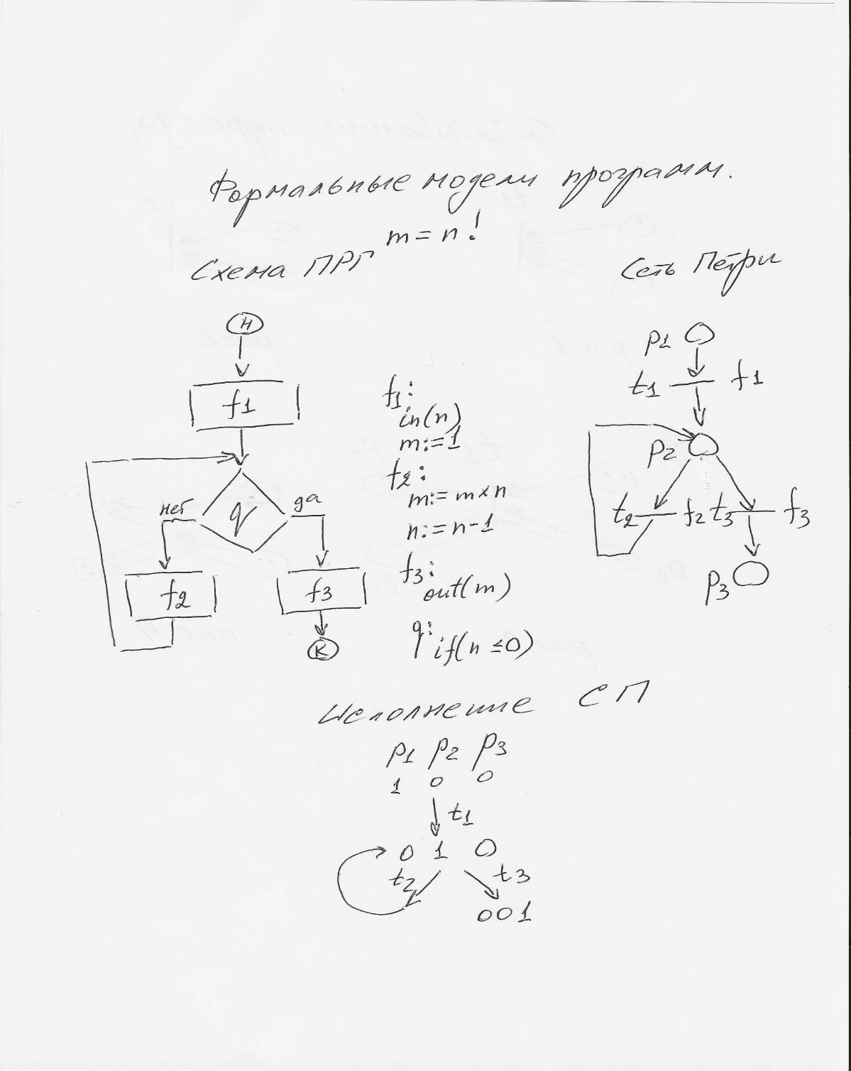
Рис

Slide 9
Сети Петри
Питерсон Дж.
Теория сетей Петри и моделирование систем. М, Мир, 1984
Определение Сеть Петри С является четверкой, С =(P,T,I,O). P = {pi} – конечное множество позиций T = {ti} – конечное множество переходов Множество позиций и множество переходов не пересекаются.
I/In - отображает переход ti в множество позиций
I(ti) -- I: T→P∞ - является входной функцией – отображением из переходов в комплекты позиций.
O/Out-отображает переход tj в множество позиций
O(tj) -- O: T → P∞ - выходная функция – отображение из переходов в комплект позиций.

Slide 10
Сети Петри
Определение Граф G сети Петри есть двудольный ориентированный мультиграф, G=(V, A), где
V ={vi} – множество вершин
A = {ai,j} – комплект направленных дуг, ai,j = (vj ,vj), где vj ,vj ⊂ V.
Множество V разбито на два непересекающихся подмножества P и T, таких, что V = Pu T, P T = ∅, и для любой направленной дуги ai,j ∈ A, если ai,j = (vj, vj), тогда либо vj ∈ P и vj ∈ T, либо vj ∈ T P а vj ∈ P.
. Дуга, направленная от позиции рi к переходу tj, определяет позицию, которая является входом перехода. Кратные входы в переход указываются кратными дугами из входных позиций в переход. Выходная позиция определяется дугой от перехода к позиции. Кратные выходы также представлены кратными дугами. При большом числе дуг – показывается одна дуга и указывается только их количество.

Slide 11
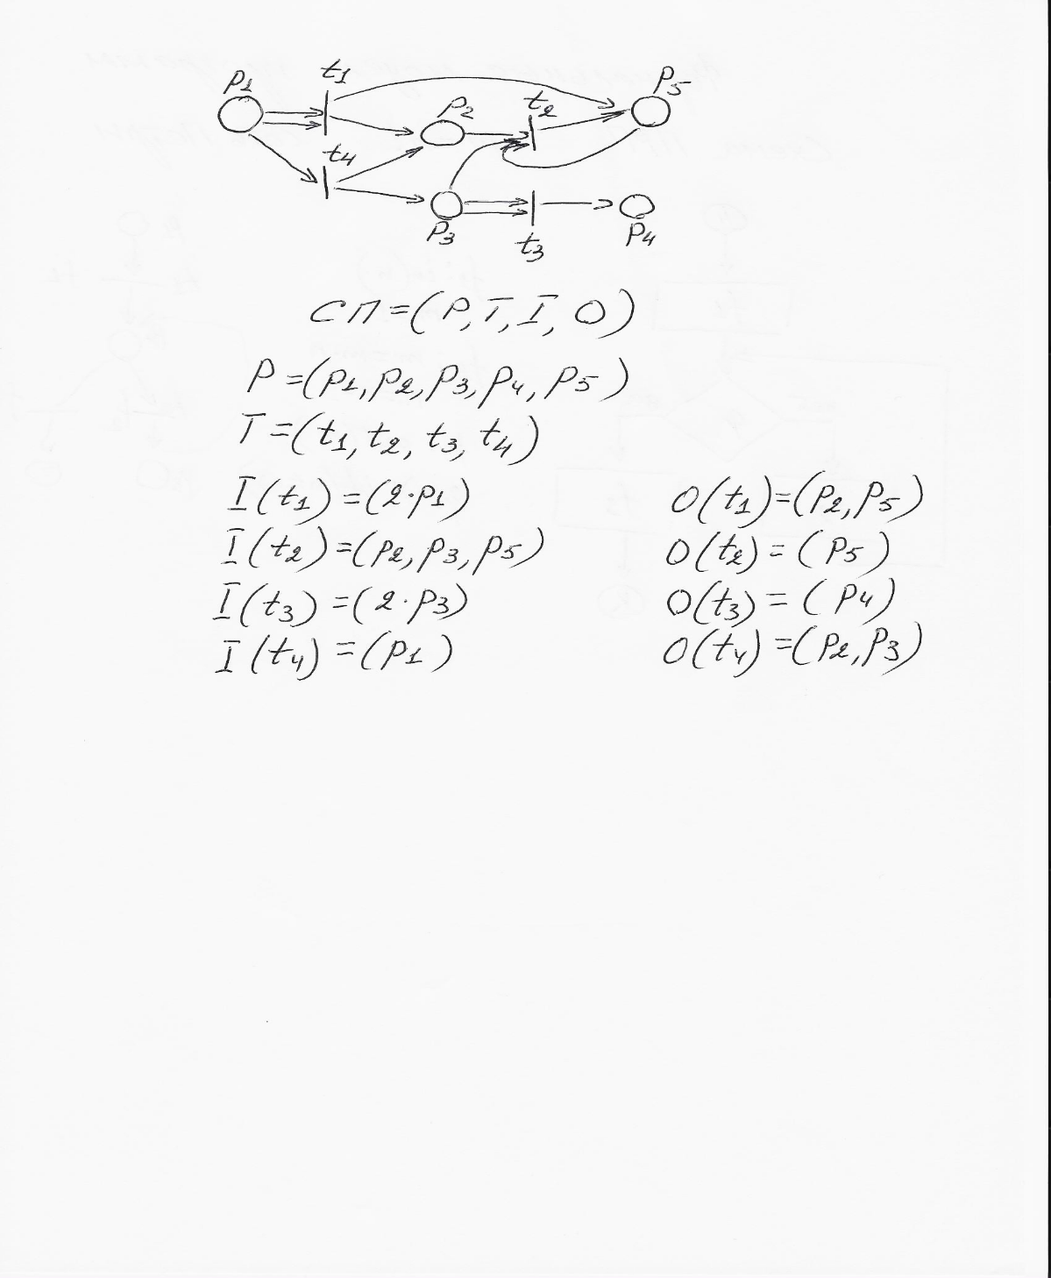
Рис

Slide 12
Маркированная СП
Определение Маркировка μ сети Петри С = (P,T,I,O) есть функция, отображающая множество позиций P в множество неотрицательных целых чисел N: μ: P →N.
Маркировка μ может быть также определена как вектор
μ = (μ1,μ2,… , μn), где n = |P| и каждое μi ∈ N, i=1, … , n.
Вектор μ определяет для каждой позиции pi СП количество меток (фишек) в этой позиции. Состояние СП задается ее маркировкой μ.
На графе сети Петри фишки изображаются маленькой точкой в кружке, который представляет позицию сети Петри.
Определение Маркированная сеть Петри M =(C, μ) есть совокупность сети Петри C = (P, T, I, O) и маркировки μ и может быть записана в виде M = (P, T, I, O, μ)

Slide 13
Выполнение СП
Сеть Петри выполняется посредством запусков переходов. Переход может запускаться только в том случае, когда он разрешен.
Переход называется разрешенным, если каждая из его входных позиций имеет число фишек не менее числа дуг из позиции в переход.
Определение Переход tj ∈T в маркированной сети Петри C = (P, T, I, O) с маркировкой μ разрешен, если для всех pi ∈P μ( pi) ≥ #( pi, I(tj)).
На каждом шаге выполнения СП запускается только один из разрешенных переходов.

Slide 14
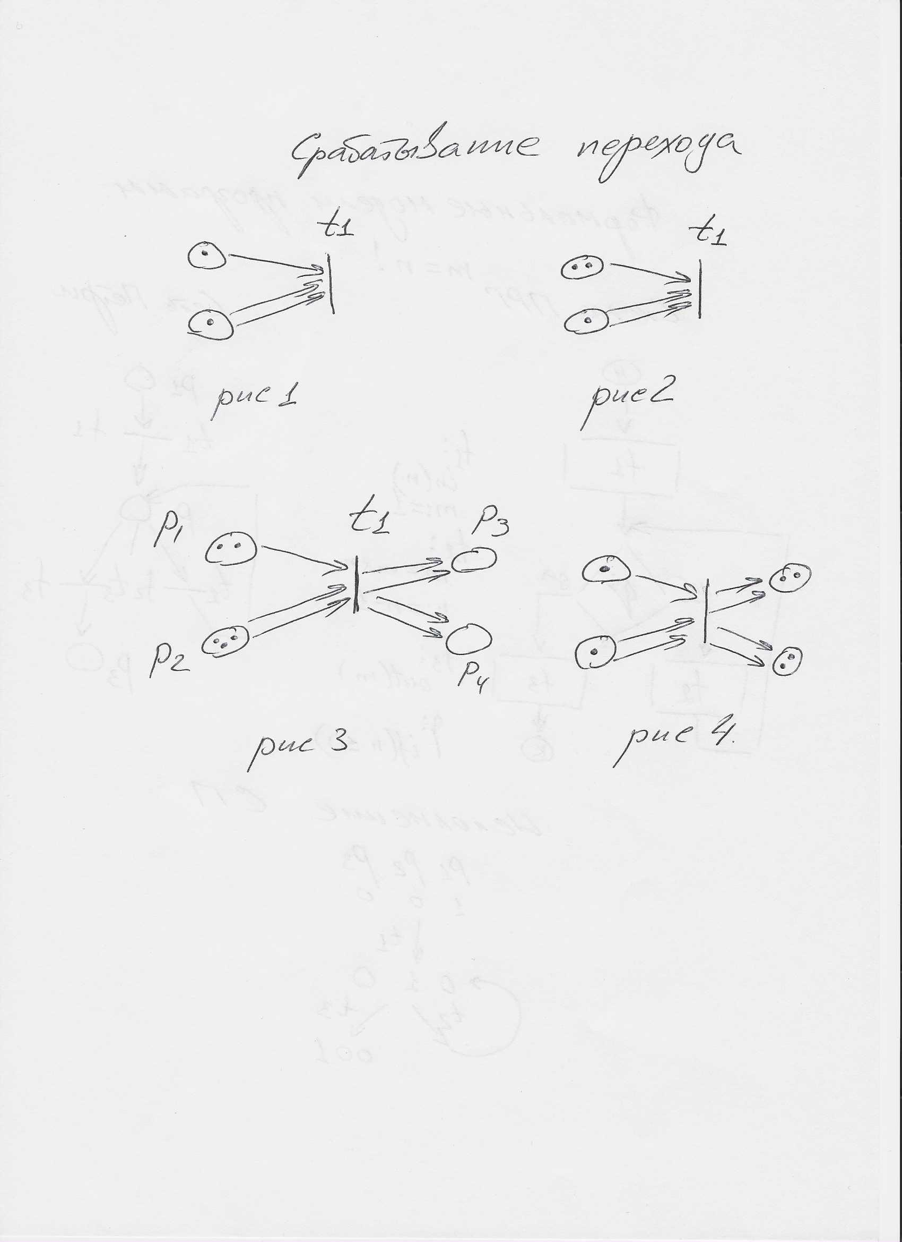

Slide 15
Запуск перехода заменяет маркировку μ СП на новую маркировку μ’:
μ’( pi) = μ( pi) - #(pi,I(tj)) + #(pi,O(tj)).
Алгоритм формирования новой маркировки.
Из каждой входной позиции запускаемого перехода удаляется количество фишек равное количеству дуг, соединяющих эту позицию и переход .
В каждую выходную позицию запускаемого перехода добавляется количество фишек равное количеству дуг, соединяющих эту позицию и переход .

Slide 16
Пространство состояний СП
Состояние сети Петри определяется ее маркировкой. Запуск перехода изменяет состояние СП посредством изменения маркировки сети. Изменение в состоянии, вызванное запуском перехода, определяется функцией изменения δ. Когда эта функция применяется к маркировке μ (состоянию) и переходу tj, она образует новую маркировку (состояние), которая получается при запуске перехода tj в маркировке μ. Так как tj может быть запущен только в том случае, когда он разрешен, то функция δ(μ, tj) не определена, если tj не разрешен в маркировке μ. Если же tj разрешен, то μ/ = δ(μ, tj), где μ/ есть маркировка, полученная в результате удаления фишек из входов tj и добавления фишек в выходы tj.

Slide 17
Выполнение СП
Пусть дана сеть Петри C = (P, T, I, O) с начальной маркировкой μ0. Эта сеть может быть выполнена последовательными запусками переходов. Запуск разрешенного перехода tj в начальной маркировке образует новую маркировку μ1 = δ(μ0, tj). В этой новой маркировке можно запустить любой другой разрешенный переход, например tk, образующий новую маркировку μ2 = δ(μ1, tk). Этот процесс будет продолжаться до тех пор, пока в маркировке будет существовать хотя бы один разрешенный переход. Если же получена маркировка, в которой ни один переход не разрешен, то никакой переход не может быть запущен, функция следующего состояния не определена для всех переходов, и выполнение сети должно быть закончено.
При выполнении СП получаются две последовательности: последовательность маркировок (μ0, μ1, μ2, … ) и последовательность переходов, которые были запущены (tj0, t j1, t j2, … ). Эти две последовательности связаны следующим соотношением:μk+1= δ(μk,tjk) для k=0, 1, 2, … . Имея последовательность переходов и μ0, легко получить последовательность маркировок сети Петри, а имея последовательность маркировок, легко получить последовательность переходов. Таким образом обе эти последовательности представляют описание выполнения СП.

Slide 18
Множество достижимости
Определение Для сети Петри C = (P, T, I, O) с маркировкой μ0 маркировка μ1 называется непосредственно достижимой из μ0, если существует переход tj ∈ T, такой что μ1= δ(μ0, tj).
Можно распространить это понятие на определение множества достижимых маркировок данной маркированной СП. Если μ1 непосредственно достижима из μ0, а μ2 - из μ1, то говорят, что μ2 достижима из μ0.
Определение Множество достижимости R(C, μ) СП C = (P, T, I, O) с маркировкой μ есть множество всех маркировок, достижимых из μ.
Маркировка μ’ принадлежит R(C,μ), если существует какая-либо последовательность запусков переходов, изменяющих μ на μ’.

Slide 19
Рис

Slide 20
Описание бизнес - процесса
Клиент звонит диспетчеру. Если диспетчер свободен, он принимает звонок, формирует запрос и, если врач свободен, передает ему. Врач, после принятия запроса движется к клиенту. После прихода врача, если клиент его ожидает, проводится лечение.

Slide 21
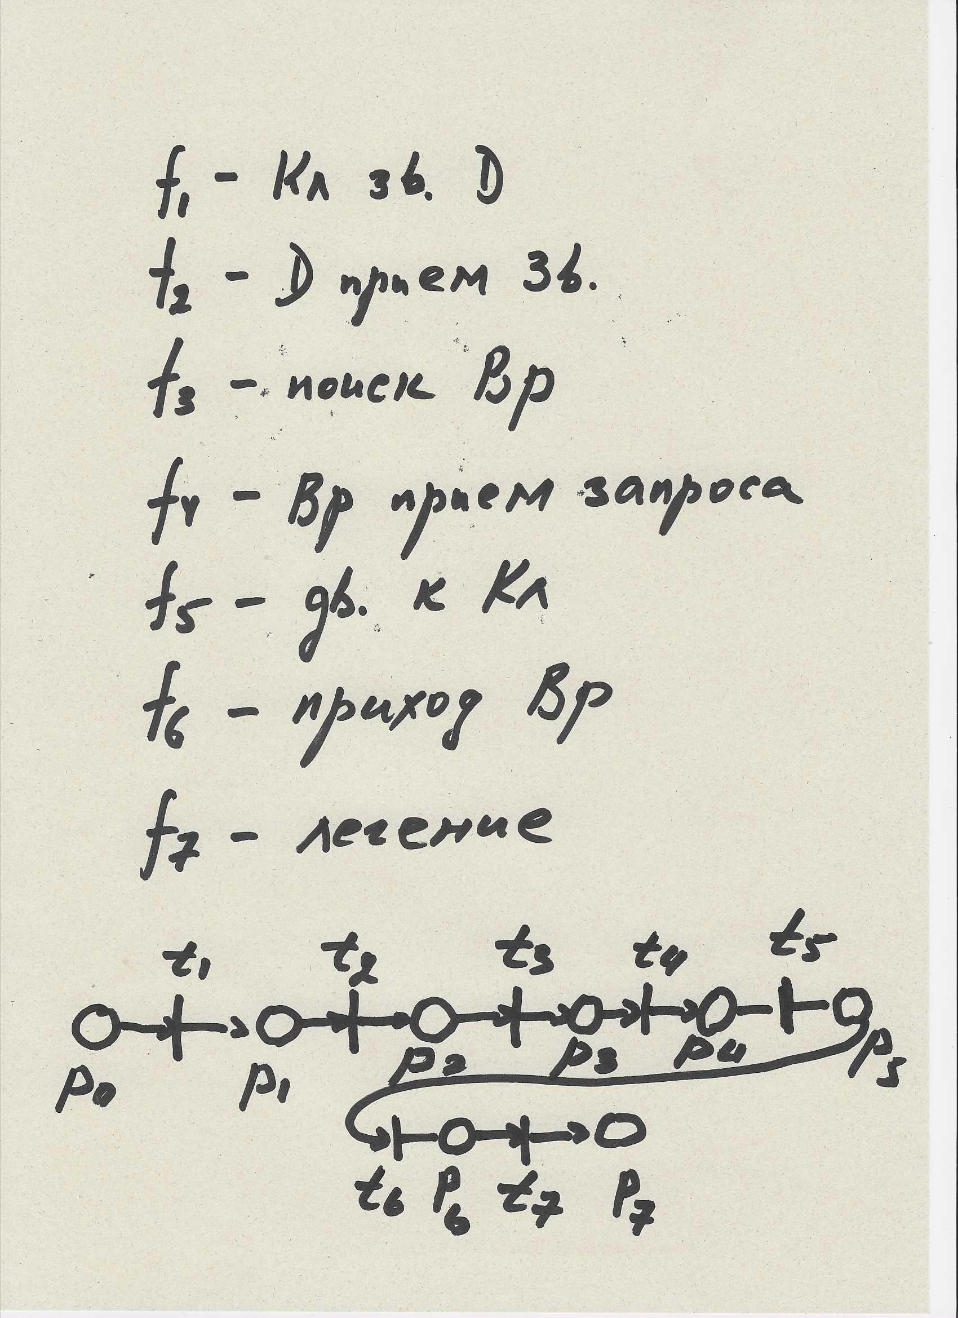
Сети Петри
Рис

Slide 22
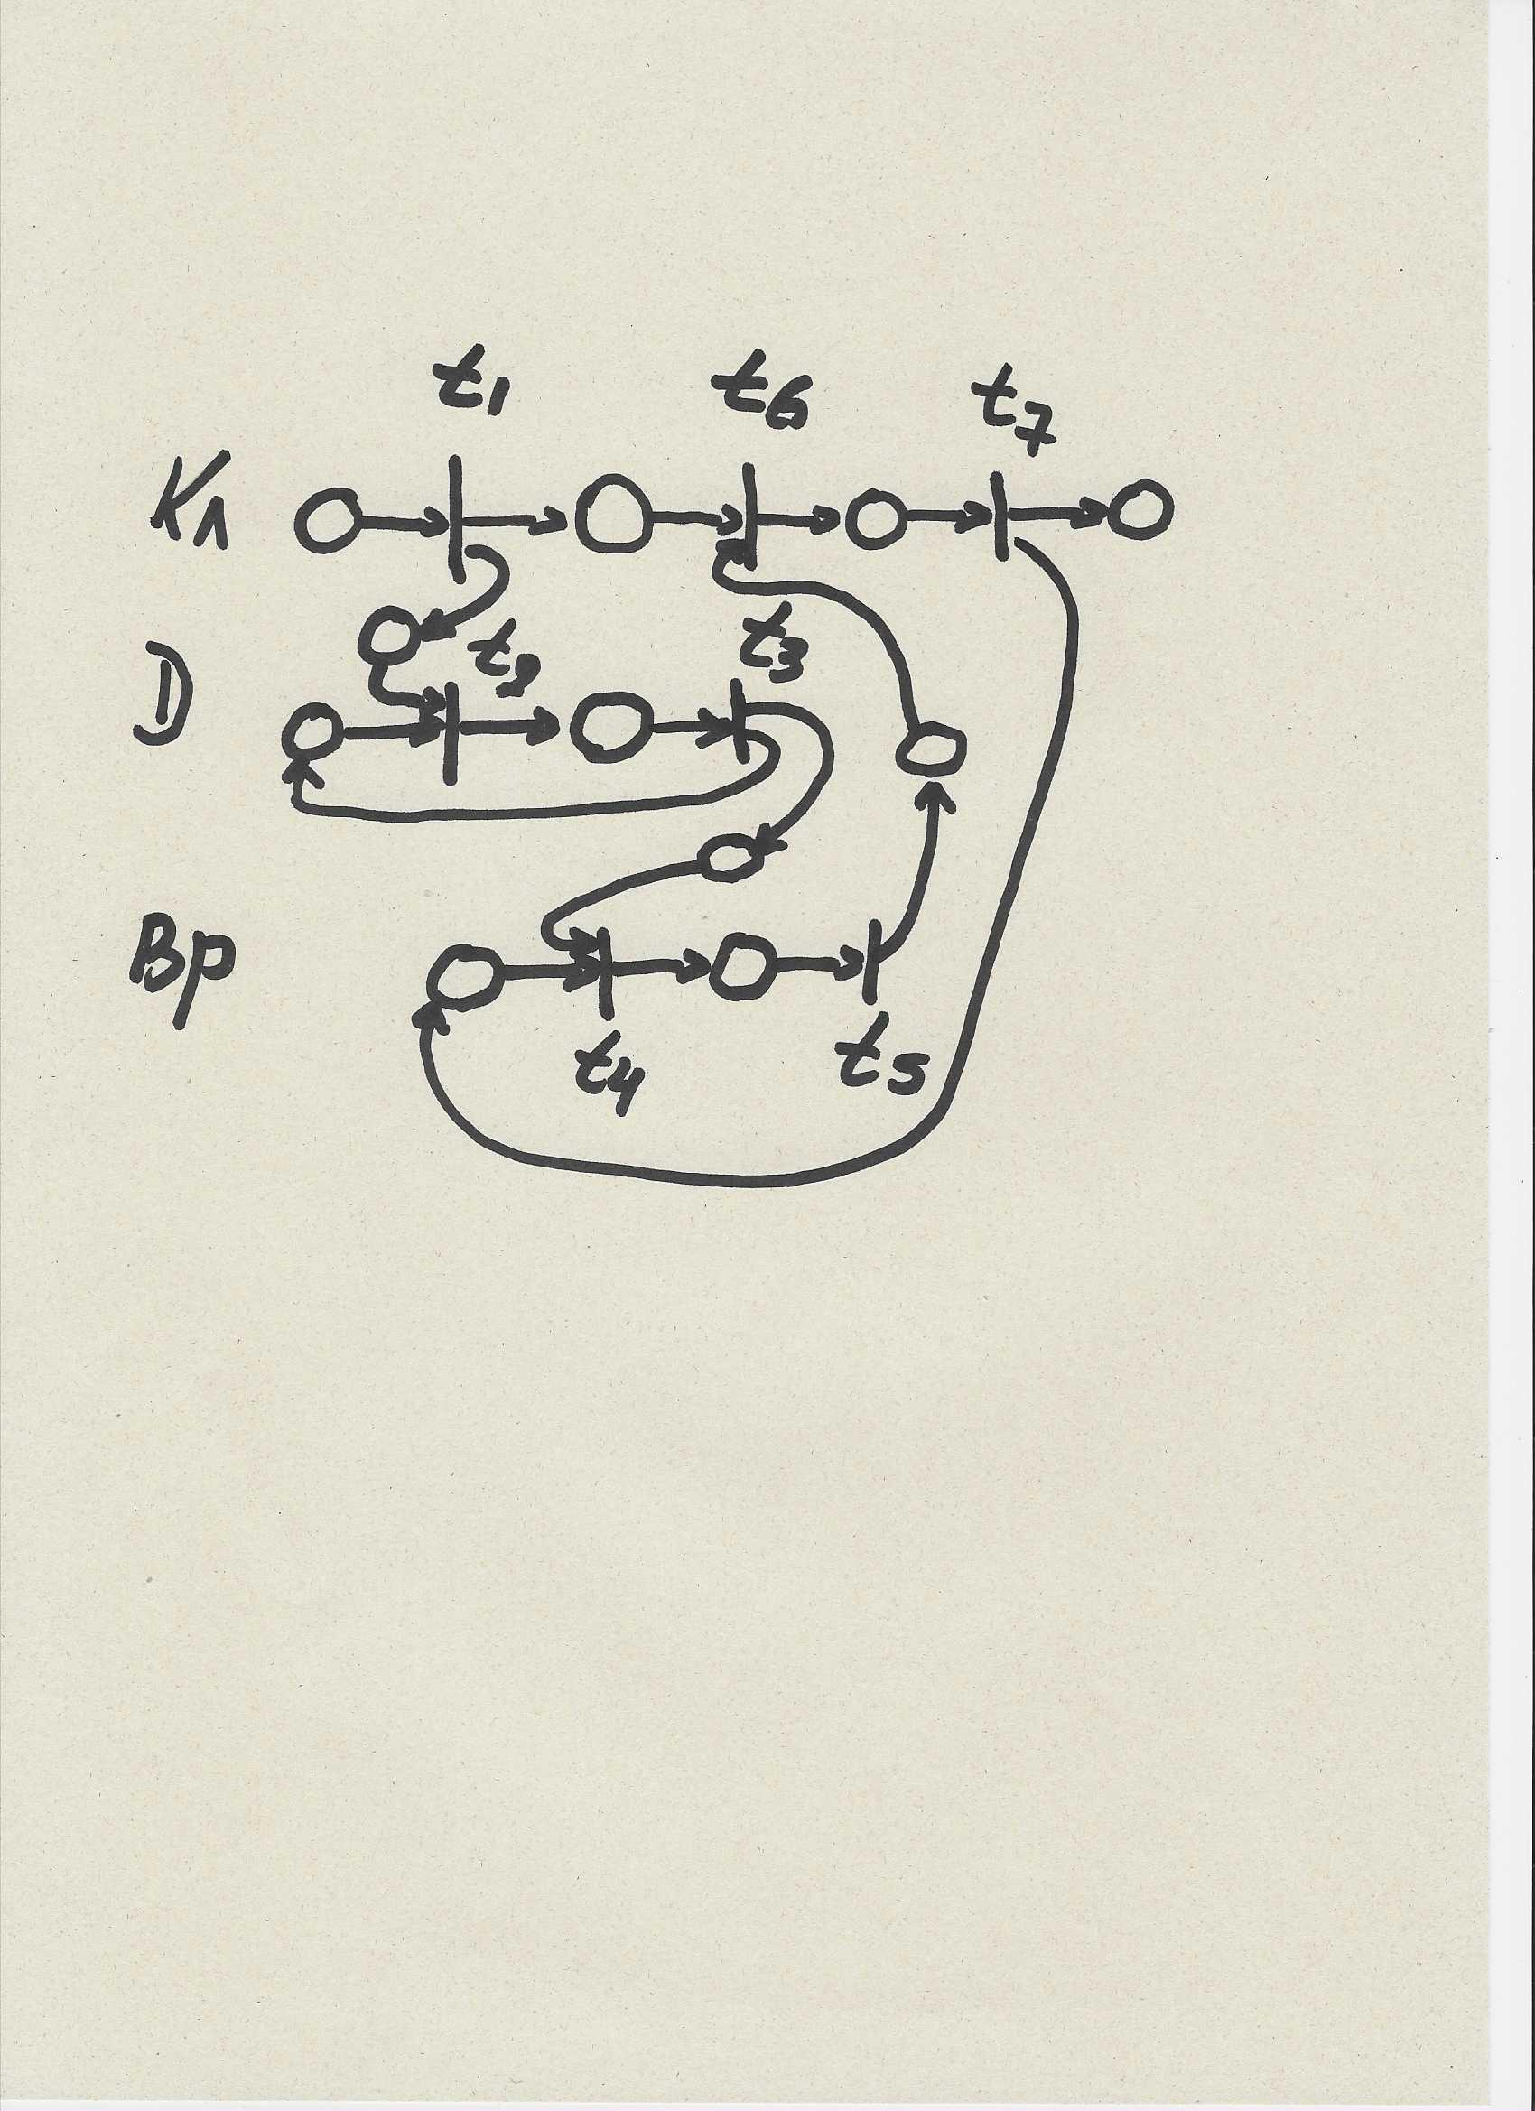
СЕТИ ПЕТРИ
Рис

Slide 23
Обедающие философы.
За круглым столом сидят философы (для определённости их пять), пронумерованные против часовой стрелки. На столе лежат 5 вилок. Каждый философ должен взять две вилки (левую от себя и правую от себя), пообедать и положить их обратно.
Процесс «ФИЛОСОФ»
Состояния:
Думает
Обедает
Действия:
Начинает обед/берет вилки
Завершает обед/возвращает вилки

Slide 24
Задача про изделия
Изделие состоит из 3-х блоков, для изготовления которых используются 4-ре материала. Процесс изготовления начинается с заказа материалов, после получения которых начинается изготовление блоков. По мере готовности любых 2-х блоков начинается сборка изделия, которая завершается подключением по готовности третьего блока. Так же по готовности третьего блока формируется заявка в отдел доставки, где изготавливается упаковка, комплект документов и по готовности изделия осуществляется доставка заказчику и завершается весь процесс.
Разработать граф Сети Петри описания процесса изготовления, определить начальную маркировку и построить граф исполнения СП.

Slide 25
Управление ресурсами
Ресурсы (управление использованием):
Индивидуальные
Общие:
Разделяемые во времени – ОРРВ
Разделяемые в пространстве – ОРРП
Индивидуальные-выделяются и используются только одним ВПРС.
ОРРВ - Используются разными ВПРС, но только так, чтобы в каждый момент времени РЕСУРС обслуживал только один ВПРС.
ОРРП - В каждый момент времени обслуживает несколько ВПРС, но только так, чтобы общий объем выданного РЕСУРСА не превышал его физический объем
Использование РЕС: ЗАХВАТ (РЕС)
Выполнение действий
ОСВОБОЖДЕНИЕ (РЕС)

Slide 26
ОСНОВНЫЕ ПОНЯТИЯ
Неделимая операция - операция, которую в любой момент времени может выполнять только один процесс. Свойство неделимости поддерживается аппаратно,
в операционной системе или в непрерываемом (относительно данного) процессе
Семафорный механизм синхронизации [Dijkstra 1968]
Семафор - защищенная переменная, значение которой можно опрашивать или менять только с помощью специальных операций: P, V, Init - инициализации.
Двоичный семафор принимает значения 0,1
Операции над семафорами:
P(s): if s>0 then s:=s-1
else <ожидать или приостановить выполнение процесса на s или на входе оператора P(s) до момента, когда выполнится s>0 >
V(s): s:=s+1
Init (имя_семафора, значение_семафора) --| присвоение значения семафору
Семафор реализуется программно или аппаратно, микропрограммно, в ядре ОС …
для управления сменой состояния процессов.
Семафор может управлять процессами инвариантно относительно их скорости выполнения

Slide 27
Взаимодействие ВПРС
Модели взаимодействия ВПРС
Исключение «критических участков».
Поставщик – потребитель.
Синхронизация ВПРС.
Рандеву.

Slide 28
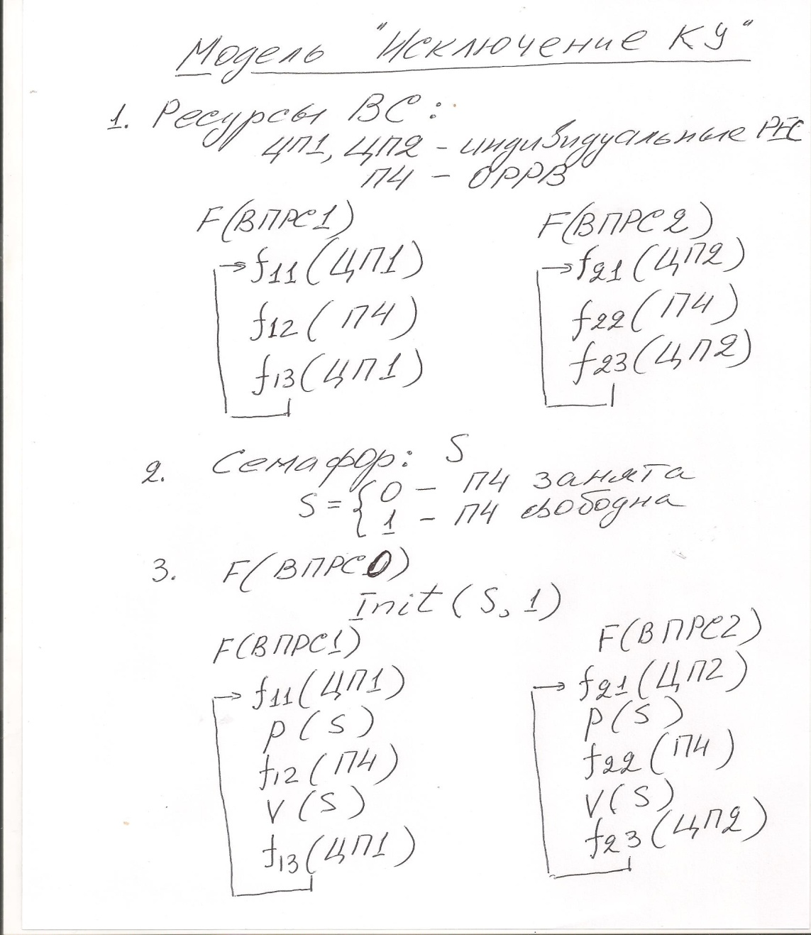
Взаимодействие ВПРС

Slide 29
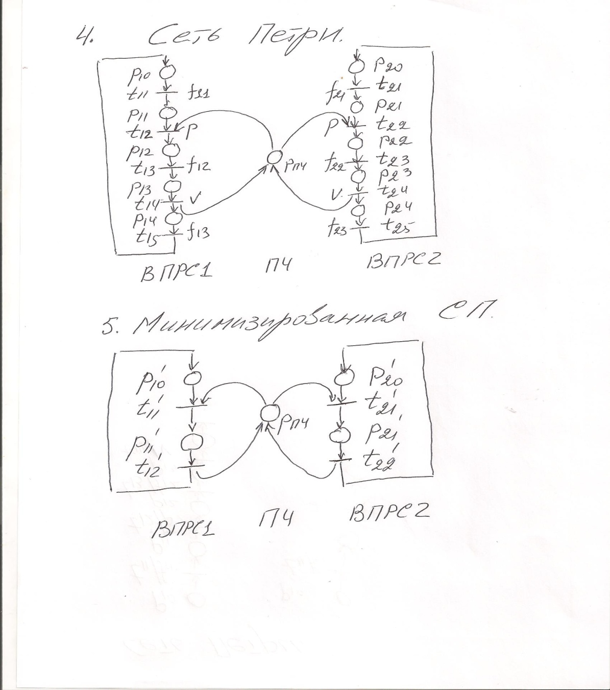
Взаимодействие ВПРС

Slide 30
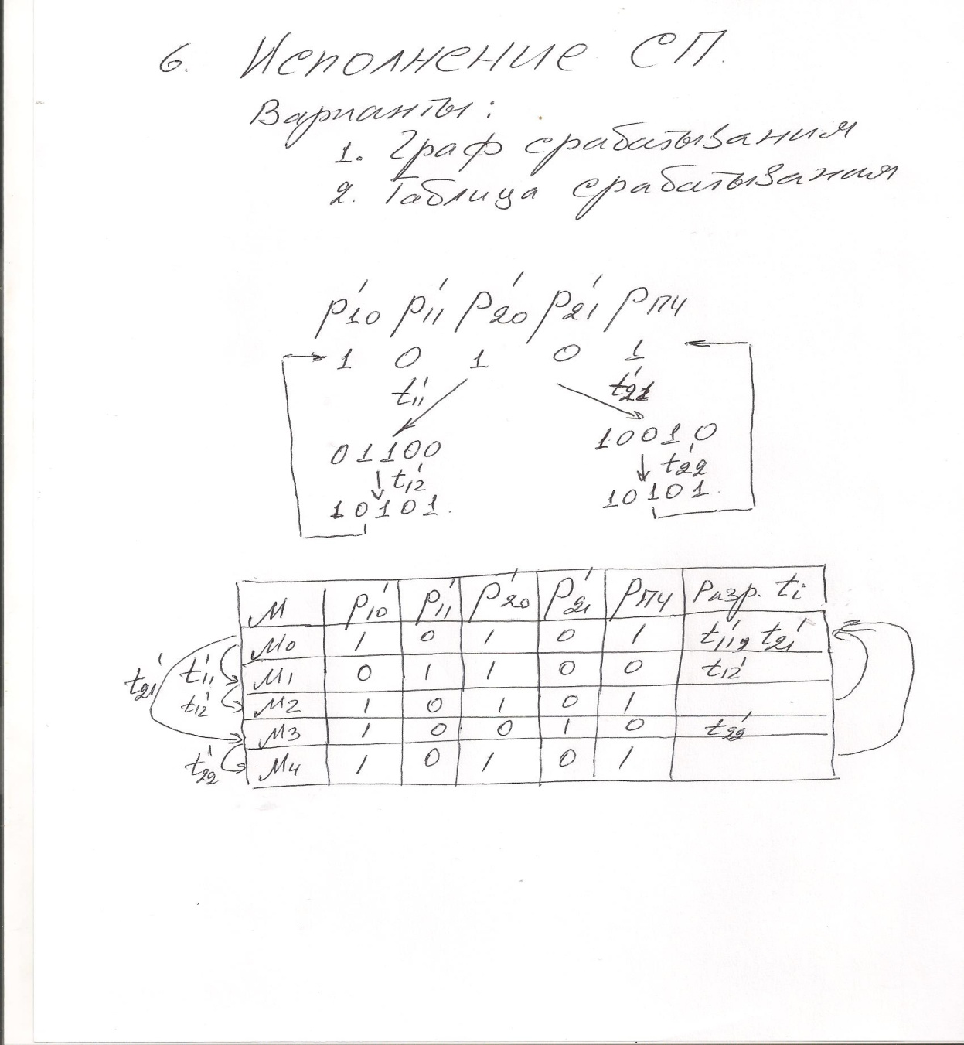
Взаимодействие ВПРС

Slide 31
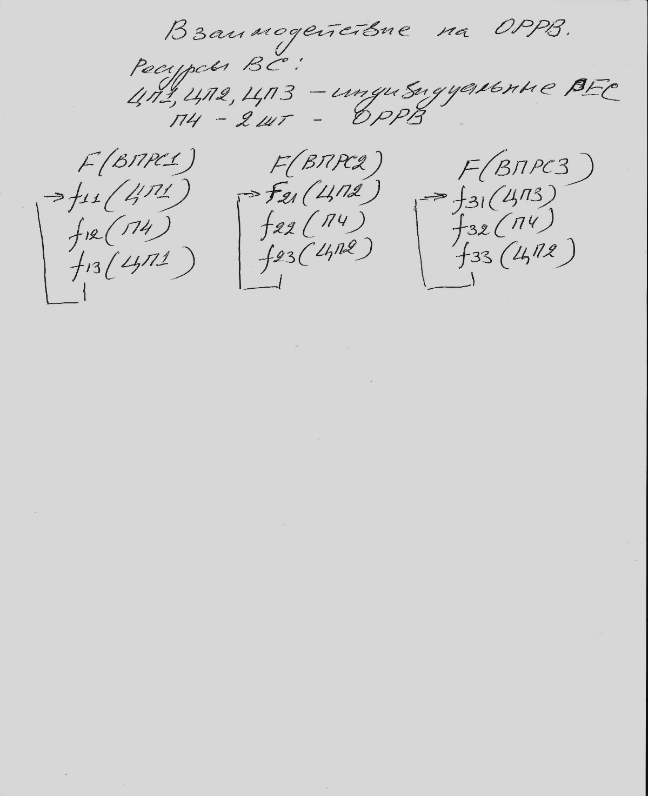
.
Задача на синхронизацию трёх выч. процессов

